Slide 1
Analyse vente du Grand Marché
Thouvenin
THOMAS

Slide 2
Introduction et Contexte
Problématique : Pourquoi avons nous une baisse du CA malgré une hausse de visite?
Notre changement de stratégie s’est t’il révélé pertinent?
Anticiper les évolutions dans les prochains mois.

Slide 3


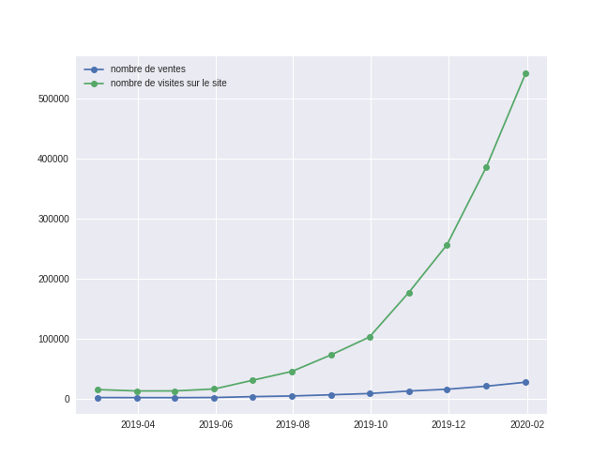



Évolution du Trafic et des Ventes

Slide 4
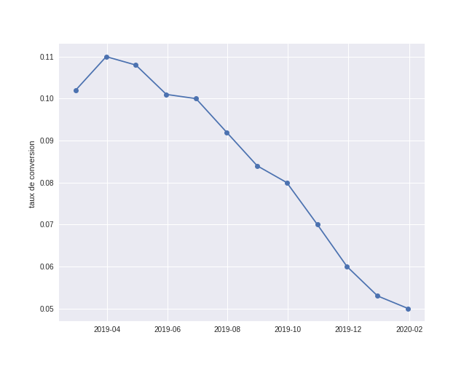
Baisse du taux de conversion

Slide 5
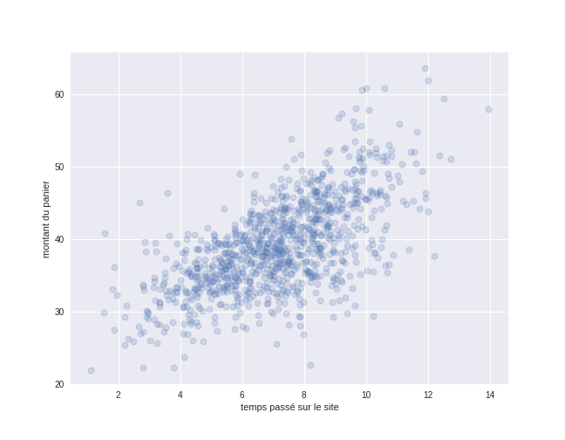
Temps passé sur le site vs Montant du Panier

Slide 6
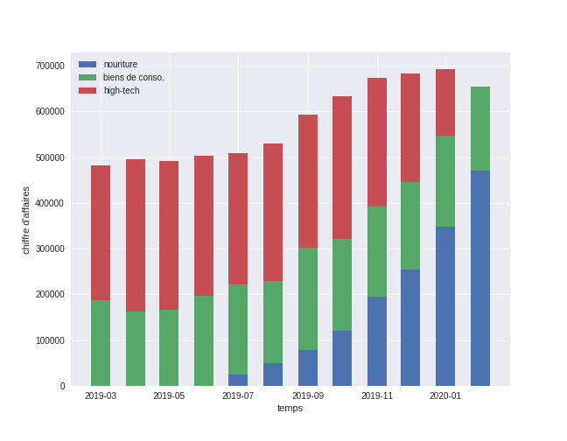
Évolution des ventes par catégorie

Slide 7
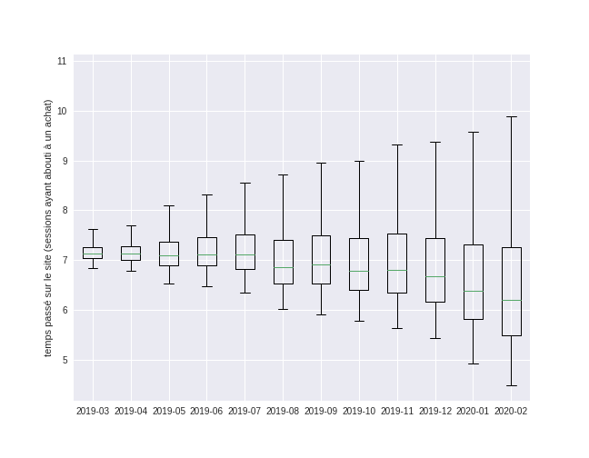
Distribution du temps passé sur le site

Slide 8
Première conclusion
Projection sur les prochains mois
  Croissances de ventes à améliorer
    Améliorer notre taux de conversion
  Expérience utilisateur
    Simplifier navigation, recommandations produit
  Adapter notre offre
    Continuer le développement du secteur alimentaire

Slide 9
Présentation du fichier excel
Problématique : Analyse approfondie de l’impact du changement de stratégie
  L’abandon des produit high tech était t’il pertinent?
  A l’avenir doit on privilégier uniquement le secteur alimentaire?

Slide 10
Evolution du CA entre les différente catégorie

Slide 11
CA différente catégorie

Slide 12
CA de chaque catégorie

Slide 13
Top 10 de nos clients

Slide 14
Montant du panier par rapport au temps d’achat

Slide 15
CA du mois de Février

Slide 16
Conclusion
La stratégie d’abandonner le secteur High tech s’est révélé pertinente
Le chiffre d’affaire pour lé début de l’année est en hausse
Axe de stratégie pour l’avenir :
  Se concentrer sur le secteur alimentaire
  Aidez le client a choisir rapidement ses produits afin d’améliorer le taux de conversion

